Slide 1

Business Model
비대면 전자 계약 플랫폼 서비스
보안 시스템
매물 안내 시스템
원 터치 서류 제공
거래 수수료 개선
매도 신청 부터 매수 완료까지
완벽한 4단계 보안시스템 제공
현장에 가지 않아도 VR상에서
안내도우미로부터 매물에 대한
상세정보와 안내가 가능하도록 구현
부동산 관련 서류 열람 및
대출 서류, 확정일자 등기 까지
논스톱으로 제공
기존 공인중개사를 통한
거래 수수료율을 조정하고
비대면 영상 솔루션을 활용하여
안전한 거래방식 제공
매도자, 매수자가 안심하고 사용 할 수 있도록
총 4번의 전자서명 통한 보안 시스템을
구축하고 있습니다.
중간 과정에서 인터넷 혹은 조작 문제로
계약이 중지 될 시,
마지막 인증 시점부터 재개됩니다.
직접 찾아가 매물을 보지 않아도
3D빌더로 제작된 VR을 통해
매물 구경이 가능합니다.
DB에 저장된 매물의 정보들을
IA가 학습 및 분석하여
안내 및 상세정보를 제공합니다.
계약이 진행되며 매수자/임대자가
꼭 확인이 필요한 서류들,
등기부등본, 토지대장 등을
플랫폼에서 제공합니다.
공인중개사와 만나지 않고
화상통화(플랫폼 제공)을 통해
계약을 진행합니다.

Slide 2
Business Model
비대면 전자 계약 플랫폼 서비스
보안 시스템
원 터치 서류 제공
매도 신청 부터 매수 완료까지 완벽한 4단계 보안시스템 제공
부동산 관련 서류 열람 및 대출 서류, 확정일자 등기 까지
논스톱으로 제공
매도자, 매수자가 안심하고 사용 할 수 있도록
총 4번의 전자서명 통한 보안 시스템을 구축하고 있습니다.
중간 과정에서 인터넷 혹은 조작 문제로
계약이 중지 될 시, 마지막 인증 시점부터 재개됩니다.
계약이 진행되며 매수자/임대자가
꼭 확인이 필요한 서류들,등기부등본, 토지대장 등을
플랫폼에서 제공합니다.
매물 안내 시스템
거래 수수료 개선
현장에 가지 않아도 VR상에서 안내도우미로부터
매물에 대한 상세정보와 안내가 가능하도록 구현
기존 공인중개사를 통한 거래 수수료율을 조정하고
비대면 영상 솔루션을 활용하여 안전한 거래방식 제공
직접 찾아가 매물을 보지 않아도
3D빌더로 제작된 VR을 통해 매물 구경이 가능합니다.
DB에 저장된 매물의 정보들을 IA가 학습 및 분석하여
안내 및 상세정보를 제공합니다.
공인중개사와 직접 만나지 않고
화상통화(플랫폼 제공)를 통해 계약을 진행합니다.

Slide 3

Business Model
공인중개사 전용 공유 오피스 운영
중개사 협업
투명 거래
운영난을 겪고 있는 공인중개사를 위한 무상오피스 솔루션 지원
사회적 신뢰를 얻기 위한 투명한 거래 방식과 고 비용 저 효율 개선을 통한 경쟁력 강화
비즈니스 기회 확대
시장 개선
공인중개사의 활동 영역이 확대되도록
공유오피스 내에서 협업 및 정보공유를통해 더 나은 비즈니스가 되도록
기회를 제공
최 첨단 기술 적용 플랫폼 제공으로 공인중개사 와 안전한 비대면 전자계약을 지원

Slide 4
Business Model
전자계약 플랫폼 부대운영 서비스
호스팅 지원
3D매물 등록
공인중개사 사업자를 위한 호스팅을 제공 하고
개별 사이트 구성 및 관리
중개사를 통해 쉽고 빠르게 3D매물 등록을 할 수 있도록 3D건축물 빌더 지원
암호화 기술 축적
데이터 베이스
블럭체인 등 보안이 요구되는
등기필증들을 암호화하여 안전하게
관리될 수 있도록 기술적 축적
정보분석 및 매물정보와 거래정보를 빠르게 제공할 수 있도록 데이터 베이스 구축

Slide 5







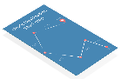

Business Model
1588 매도 / 매수 콜 서비스
매도/매수
앱/웹
유무선 전화 및 SNS 문자메시지로 신청이 가능하도록 지원
앱 과 웹을 통해 시세조회 및 알림이 매물검색 회신서비스를 제공
3D,AR,VR,AI
인공지능 매물소개
소비자 요구에 부합하는 응답서비스와 실시간 위치기반 건축물 정보 및 추천 매물 등 소비자의 니즈 를 분석 제공
스마트폰을 열어보지 않아도
보이스톡을 통하여 매물을 찾을 수
있도록 간편한 솔루션을 지원

Slide 6
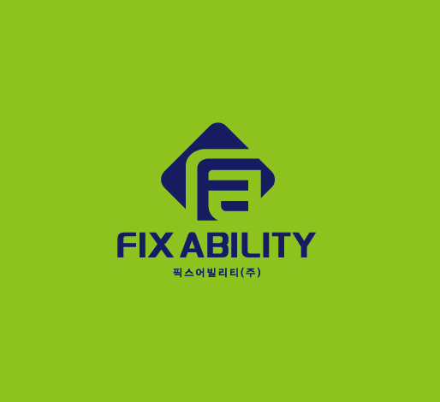
Feasibility Analysis
시장 통계 지표 (계 량)
(SOURCE : 2019 통계청 자료)
연간 이사 건수
01
연간 중개 수수료
359,400 건(월세 이사 건수)
3조 5천 억 원
02
04
임대 현황
주거 별 분류
임대 호수 45.8 %
임대 사업자 19.1 %
비 사업자 26.7 %
자가 42.8 %
전세 23.1 %
월세 34.1 %
03

Slide 7
Feasibility Analysis
시장 분석 지표 (비 계 량)
부동산 중개 자격 소지자
01
공인 중개사 매출
약 45 만 명 (운영자 : 10 만 명)
5,000 만 원 이상 매출 공인 중개사
23% 에 불과
02
04
공인중개사 폐업
수수료 불만
부동산 정책의 강화와 정부의 부동산 정책 변화로 인한 폐업 사례 증가
부동산 중개 수수료에 민원 및 청원이
급증
03

Slide 8
Profitability Analysis
수익성 분석
41만 건
30만원
41,000건
123억
년간 이사 건수
플랫폼 이용료
플랫폼 이용 건수
예상수익
총전출입 409,924건
(국가통계포털 KOSIS 2020년 11월 기준)
공유오피스 이용 공인중개사:30만원
전국 공인중개사 사무소:20만원
개인사업자(개별):10만원
년간 이용건수 10% 목표
총 41,000건 예상
총 수익 123억 원 예상

Slide 9
Profitability Analysis
사업 년도 별 예상 수익
123억
246 억
369 억
492억
1step
2step
3step
4step
10% 목표 : 123 억 원
20% 목표 : 246 억 원
30% 목표 : 369 억 원
40% 목표 : 492 억 원
『 매매시장, 전세시장, 토지 등 거래는 점진적 시장점유율 진입 계획 』

Slide 10

Profitability Analysis
시장 진입 계획
시스템 안정화
공유오피스
투자/개발
플랫폼 프로그램 제공 사업
영상 메신저 제공 사업
공공기관 연계 서류 발급 사업
중개사 모집 사무실 제공 사업
매매물건 지원 사업
부동산 투자 및 개발 지원사업
시장 정착 안정화
1STEP
2STEP
3STEP
4STEP
5STEP
물건등록
컨설팅
임대물건 지원 사업
호스팅 제공 운영 사업
부동산 전 분야 컨설팅 사업
전체물건 지원 사업

Slide 11
Attract Investment Plan
투자 유치 개요
시장 경쟁력 확보
기술 경쟁력 확보
부동산 전자계약 플랫폼 프로그램 개발
사업관련 서비스 확충
시장을 선도하는 안정적인 보안 체계 확립
AI, AR, VR, 3D모델링을 활용
저비용 고효율화 시스템으로 진입 장벽 타파
부동산시장 선도
부동산에 대한 계약을 넘어 사전기획부터 마무리,자산관리서비스,컨설팅서비스 등 부동산 관련 솔루션을 전문가와 함께 제공
기업가치 향상
선도 기술 확보 노력(지적 재산권 강화)
선제적 시장진입으로 부동산 시장 독점.

Slide 12
Attract Investment Plan
투자 경쟁력 요소
시장 경쟁력
기술 경쟁력
저비용, 고효율 트랜드 저변 확대
시공간을 이용한 시장진입 수월
무한 책임으로 사회적 신뢰 확보
정보화를 토대로 한 앞선 보안체계
고효율화를 위한 정보 기술의 진화
AI, AR, VR, 3D모델링
정보 네트워크 경쟁력
플랫폼을 통하여 축적된 정보를 토대로한 컨설팅,리서치,리포트 등을 시장으로 확장하여 경쟁력 확보와 브랜드 이미지를 높이는 마케팅으로 활용
인프라 경쟁력
공유오피스를 활용한 공인중개사 활용
중개사 사업자를 플랫폼 앱 으로 유입함으로써 시장창출 확장가능
타겟 마케팅을 활용한 어플 활용자 점진적 확대

Slide 13
Attract Investment Plan
투자 유치 계획
01
02
엔젤 펀딩 5억 유치
클라우드 펀딩 30억 유치
기업부설연구소 설립 완료
기업 벤처 인증 완료
아이템 및 기술의 관한 상업화
프로그램 개발 상용화
공인중개사 전용 공유오피스
사업 안정화
플랫폼 고도화
04
자산 운용사 400억 투자유치
또는 기술 특례 상장
03
벤처 캐피탈 50억 투자 유치
공유오피스 전국 확대
점진적 마케팅 시장 확장
신규 시장 안정화
기존 부동산 시장 선점
온 국민 필수 앱 으로 각인
새로운 시장의 안정화

Slide 14
Attract Investment Plan
투자 회수 계획
100%
100%
100%
클라우드
벤처캐피탈
자산운용사
법인주식 지분 제공 및 이익 배당
현금 흐름에 의한 분할 변제(이자율 포함)
전자계약플랫폼 제한적 사용권(2년)부여
상환 전환 우선주 발행(의결권 없는 주식)
옵션 부여 안전 자산 활용
기술 특례 상장을 통한 투자금 출구 전략
재무적 투자로 이익 배당

Slide 15
Marketing Plan
관계 마케팅 강화 계획
01
02
03
04
명확하고 쉬운 전달
고객이 반응하는 컨텐츠
거시적 네트워크 활용
감성적 커뮤니케이션
명확한 목표 설정과
타겟 설정의 단순화
고객 관심도 높은 정보
또는 컨텐츠 연계
주요 포털 및 공유오피스를
활용한 노출 효과
거래는 사회의 신뢰성 회복 화두 전제

Slide 16
Marketing Plan
확산 마케팅 계획
“편리하네!”
With1472 !
잠실동 32평형 전세아파트 전세 찾아 줘!
.
“볼게 많아!”
With1472 !
내 물건 팔아 줘!
“믿을수 있어!＂
With1472 !
역삼동 주변 원룸찾아 줘!
.
“수수료 없데!”
With1472 !
내 물건 시세 좀
알아봐 줘!
.

Slide 17
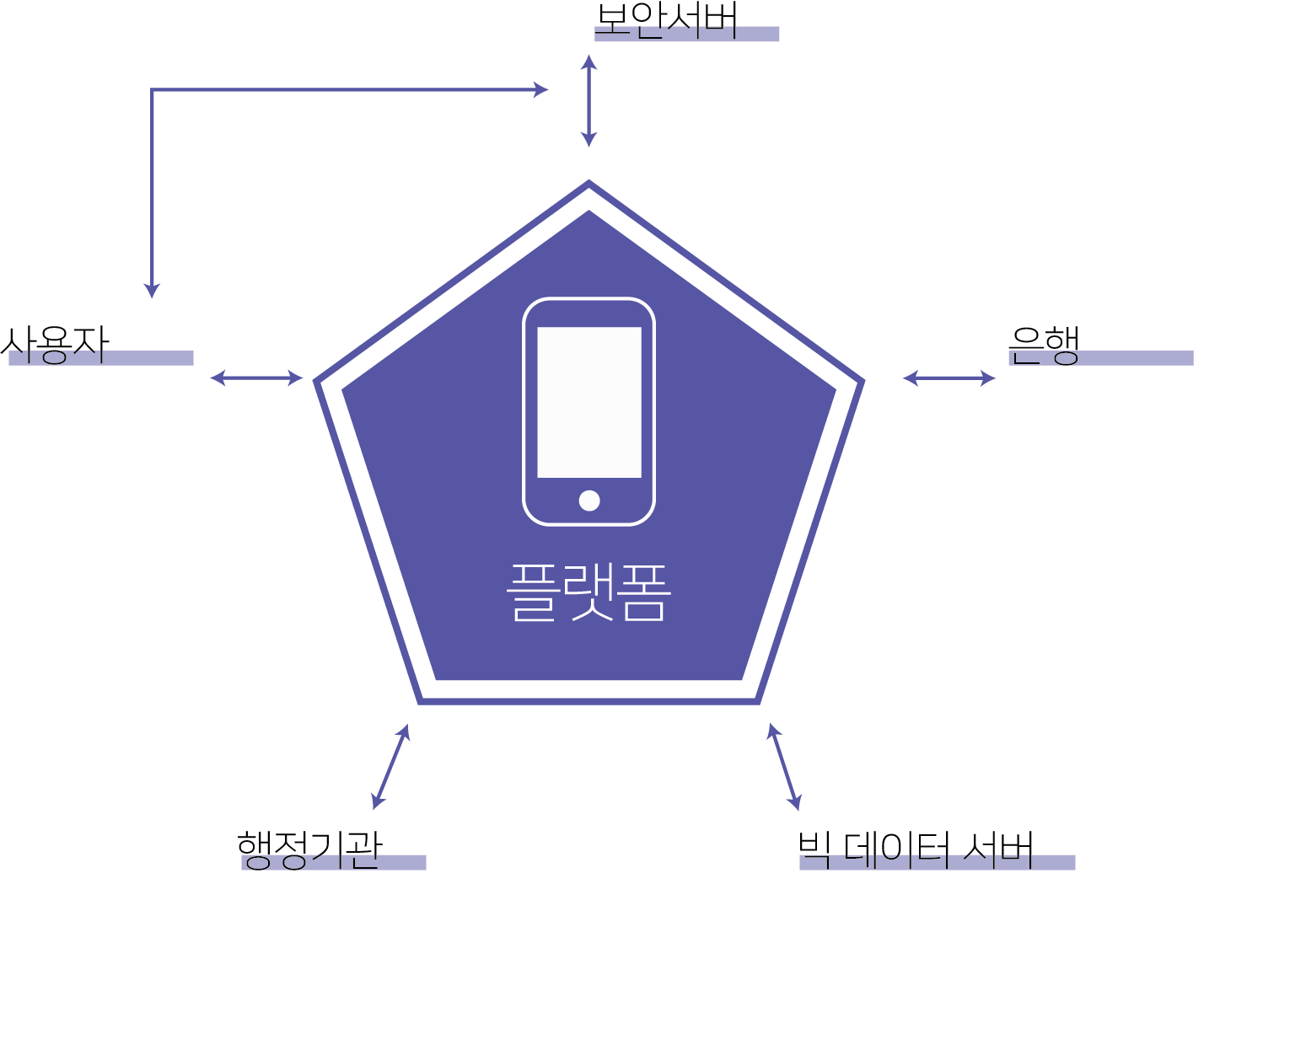
Company Introduction
플랫폼 구성도

Slide 18
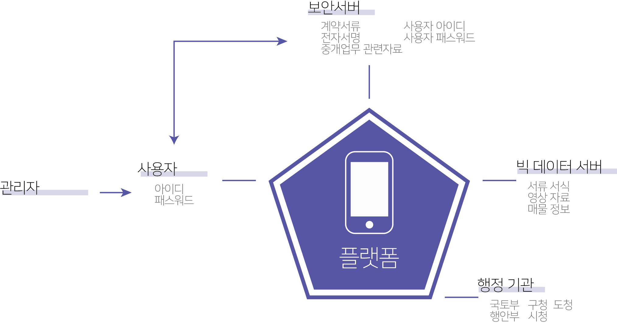
Company Introduction
플랫폼 구성도 – 관리자

Slide 19
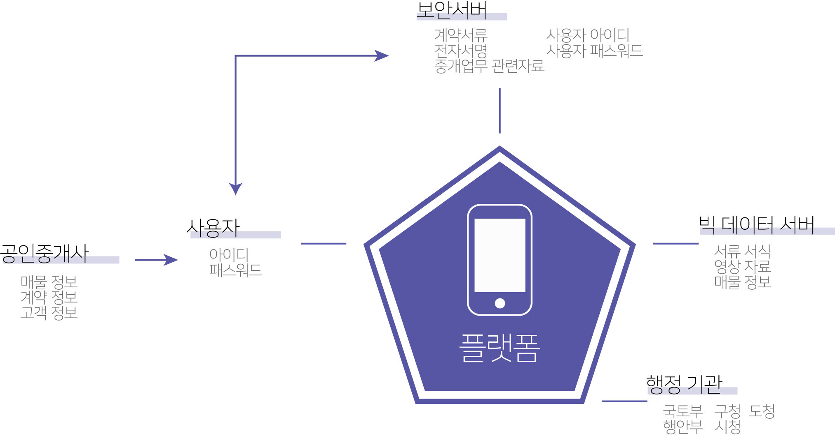
Company Introduction
플랫폼 구성도 – 공인중개사

Slide 20

Company Introduction
플랫폼 구성도 – 매도자

Slide 21

Company Introduction
플랫폼 구성도 – 매수자

Slide 22
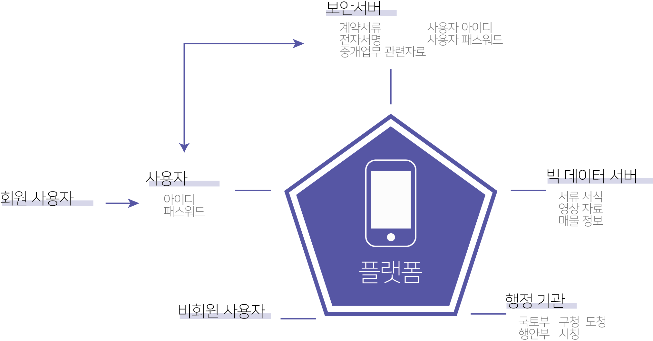
Company Introduction
플랫폼 구성도 – 사용자

Slide 23

Company Introduction
플랫폼 구성도 – 서버 운영 흐름도

Slide 24
Vision of the Company
회사의 비젼
투명, 공정한 기업이 되겠습니다
신뢰받는기업
사회적 책임,소외계층을 위하여 환원 하겠습니다
혁신으로 미래를 여는 기업이
되겠습니다
조세의 정의와 부동산 정책에 반영되도록 하겠습니다
쉬임 없는 변화와 혁신으로 미래를 여는
창조 기업이 되겠습니다
나무처럼 소리 없이
조용히 성장하겠습니다.

Slide 25

THANK YOU
돈을 쫒기 보다는 우리의 일이 사회에 가져다 줄 변화에 집중하며, 우리의 목표는 혁신을 통하여 사회적 비용을 줄이는 것이며 , 부대끼며 살아가는 세상에서 신뢰를 찾기 위한 노력이다. !!!

